Slide 1
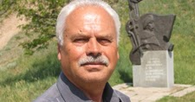
Віктор Антонович Чабаненко
(12 вересня 1937 - 9 лютого 2014)

Slide 2
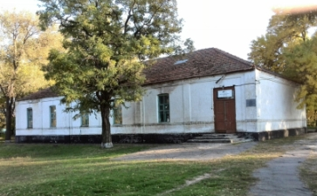
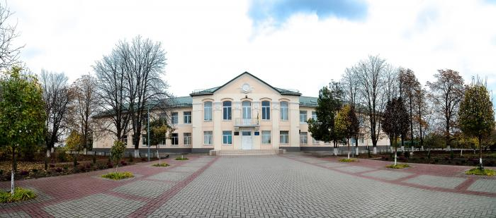
Український мовознавець, лексикограф, фольклорист Віктор Антонович Чабаненко народився 12 вересня 1937 у селі Єлизаветівці (Балківська сільрада) Василівського району Дніпропетровської (нині Запорізької) області в трудовій селянській родині.
Віктор Чабаненко закінчив у 1954 році із золотою медаллю Кушугумську середню школу Комишуваського району Запорізької області.
З 1944 по 1953 роки навчався в Балківській початковій та середній школах.
В 1954 р. сім'я переїздить до Кушугума, де Віктор Антонович і закінчив школу.

Slide 3
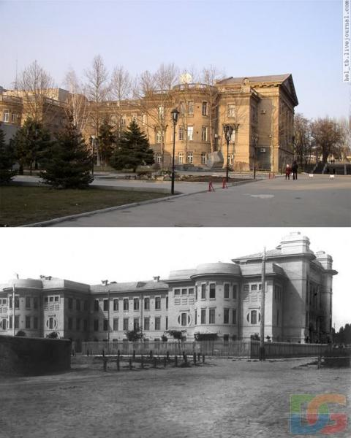
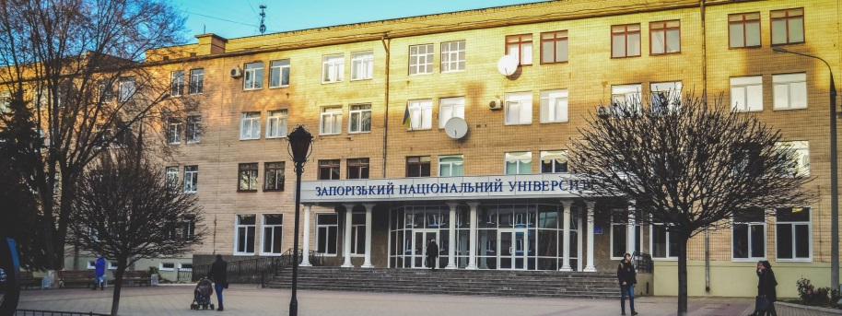
Цього ж року став студентом філологічного факультету Запорізького державного педагогічного інституту. З відзнакою його закінчив у 1959 році за фахом «учитель української мови та літератури і німецької мови» і був призваний до війська.

Slide 4

У 1968 році став на захист від огульної критики роману О.Гончара „Собор”. За непохитність думок у 1968 році був звільнений з роботи.

Slide 5
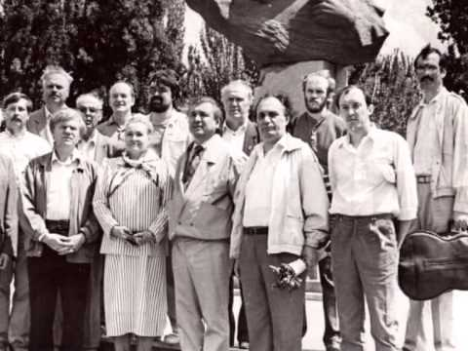
У 1984 році захистив докторську дисертацію. Відтоді протягом одинадцяти років (1985-1996) обіймав посаду декана філологічного факультету, на якій багато праці доклав для становлення на базі педагогічного інституту новоствореного університету, філологічного факультету, кафедри загального мовознавства, яку очолював з 1984 року.

Slide 6
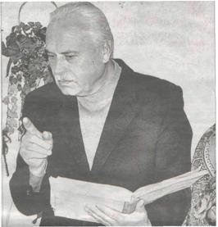
Професор В.А.Чабаненко – вчене звання присвоєно в 1987 році – викладав загальне мовознавство, історію мовознавства, стилістику української мови, вступ до слов’янської філології, керував науковими роботами аспірантів, чотирнадцять з яких успішно захистили кандидатські дисертації.

Slide 7
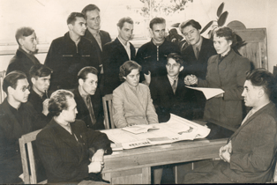
Він автор багатьох наукових розвідок у галузі літературознавства, літературної критики, публіцистики, фольклористики. Публікував власні поезії в альманахах „Вітрила - 69”, „Хортиця – 2”, „Великий Луг”, продовжував роботу над перекладами з білоруської, польської, болгарської, сербської, словенської мов.

Slide 8
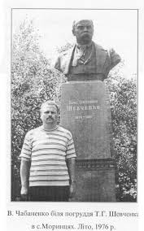

Видав два збірники „Моя Франкіана” (2005) і „Моя Шевченкіана” (2006), до яких увійшли мовознавчі, літературознавчі, історичні та публіцистичні нариси, енциклопедичні статті, публічні промови, рецензії.

Slide 9
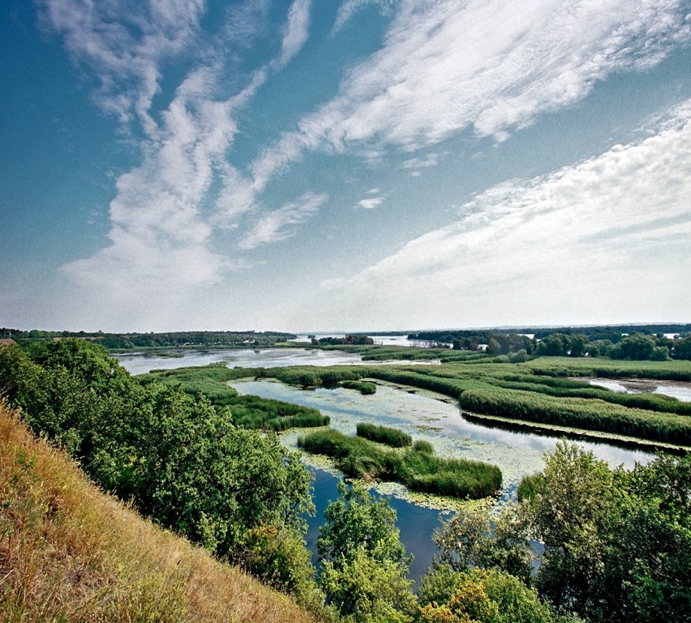
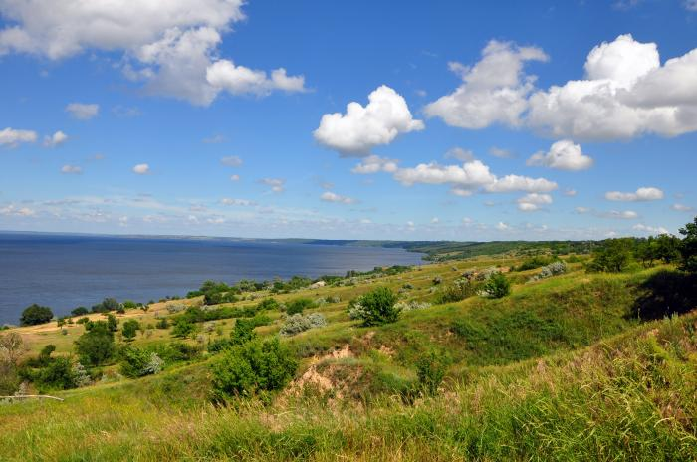
Упродовж багаторічних роздумів, пошуків, досліджень з’явилась оригінальна наукова розвідка В.Чабаненка „Великий Луг Запорозький” . Своєрідним продовженням „Великого Лугу Запорозького” стала не менш оригінальна книга В.Чабаненка „Українська Атлантида” (Запоріжжя, 2006. – 405 с.). Це, власне, два різних за задумом томи книги–реквієму, в яких розкривається одна із трагічних сторінок нової української історії: затоплення Великого Лугу.

Slide 10
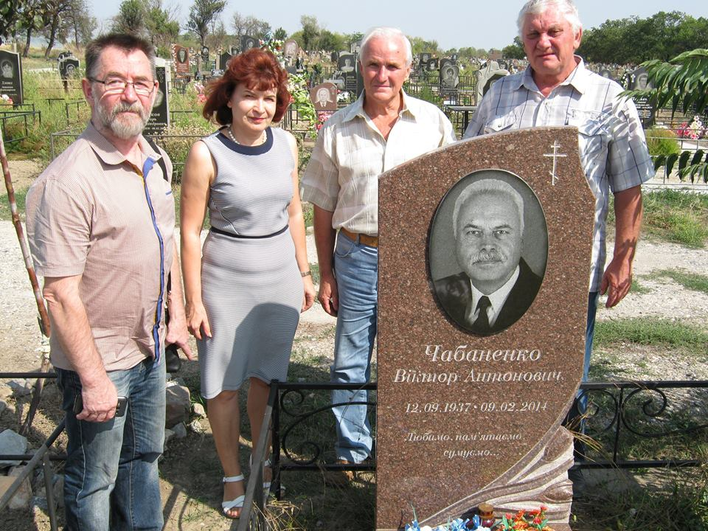
Помер Віктор Антонович Чабаненко 9 лютого 2014 року у місті Запоріжжя. Поховано на кладовищі селища міського типу Кушугум в Запорізькому районі.

Slide 11


Поетичний доробок Віктора Чабаненка
У 1998 році вийшла збірка«Собор душі моєї», яка складається з двох частин («Оригінальні поезії» та «Суголосся»). У 1999 році вийшла збірка інтимної лірики «В гостях у юності твоєї». Громадянські, високопатріотичні мотиви проймають поезії ще двох збірок: «У вічному двобої» (2000) та «Оратанія» (2001).
«Собор душі моєї» (1998)
«Оратанія» (2001).

Slide 12

Значну кількість своїх віршів Віктор Чабаненко присвятив рідному краю., а саме пам’яті про Великий Луг. До таких віршів відноситься вірш
« ..ой Оратаніє..»( 17.12.2000р. Запоріжжя)
***
Ой Оратаніє,
Ти зоре ранняя,
Ти пам'ять вічная
І вічний клич.
Ти над Росавою
Сіяла славою,
Коли за Ічнею
Була ще ніч.
Ой Наддніпрянщино
Отецька спадщино,
В могилах схована,
Щоб там зітліть.
Ти кров'ю кроплена,
Багном затоплена,
В закови кована
На сто століть…

Slide 13
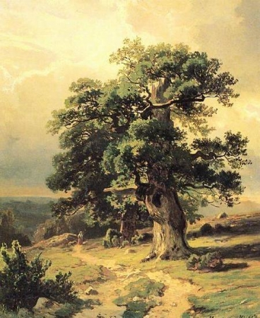
Також темі рідного краю присвячені такі вірші, як «Папороть розквітне!», «Степове диво», «Моя ріка», «Хортицькі дуби», «До України» та ін., які слід взяти до уваги при ознайомлені учнями теми «Літератури рідного краю», а також можна віднести до теми «Я і світ» у 6 класі.
Хортицькі дуби
Сини прадавньої доби,
Славути рать зеленоглава,-
Стоять на Хортиці дуби,
Неначе вої Святослава.
За ними срібна гладь води,
За ними рай і світлочари.
Ступить не здужають сюди
Посухи чорні яничари.
Стоять звитяжці вікові.
Їх сила часу не зборола.
Щити черлені у траві,
Відкриті сонцю заборола.
Розгін космічної доби-
І велич тихо-соборова!
Ростуть на Хортиці дуби,
Росте, нуртує міць Дніпрова.

Slide 14
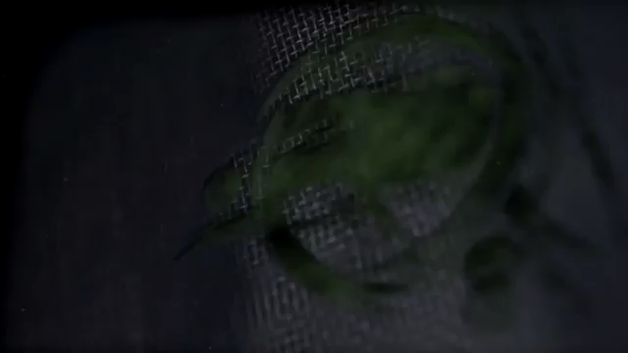
У поетичному доробку Віктора Чабаненка є вірш, який був покладений запорізьким співаком Анатолієм Сердюком на музику – це «Гімн університету».

Slide 15
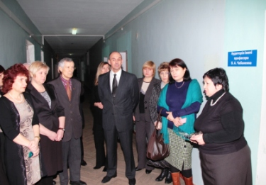
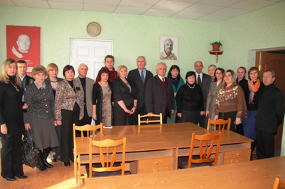
9 лютого 2015 року на філологічному факультеті ЗНУ відбулося урочисте відкриття спеціалізованої аудиторії на честь відомого українського мовознавця, літературознавця, поета, вченого, Заслуженого діяча науки і техніки, академіка вищої школи, професора філологічного факультету Запорізького національного університету Віктора Чабаненка.

Slide 16
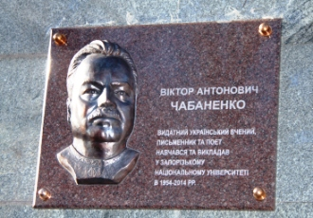
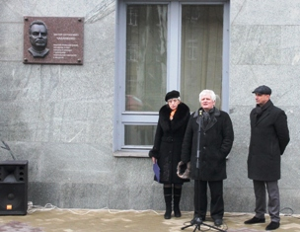
17 лютого 2015 року біля навчального корпусу № 1 відбулося відкриття меморіальної дошки Віктору Чабаненку. На урочистий захід завітали високопосадовці міста й області, представники адміністрації вишу, колеги й рідні Віктора Антоновича, його учні, друзі та студенти.

Slide 17
Дякую за увагу!!!

